Slide 1

Môn: Hoạt động trải nghiệm
GVCN: Phan Hồng Nhung
Lớp: 2A3

Slide 2





Slide 3
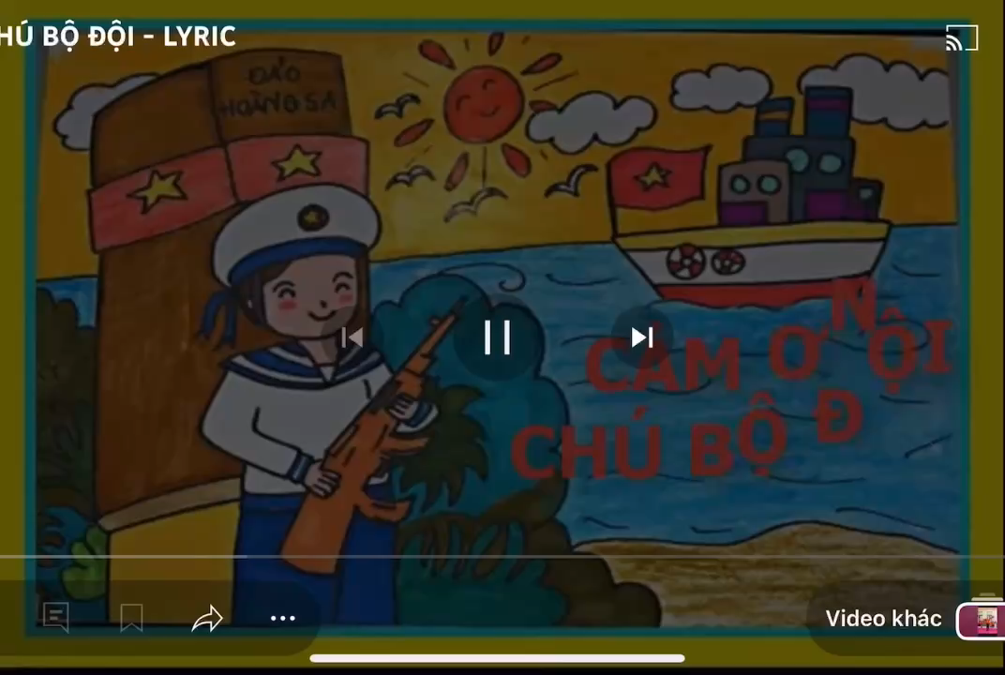

Slide 4



Thứ Năm ngày 11 tháng 12 năm 2025
Hoạt động trải nghiệm
Sinh hoạt lớp
Bài 14: Làm nhanh, nghĩ giỏi

Slide 5



Sinh hoạt lớp
Bài 14: Làm nhanh, nghĩ giỏi
Hoạt động 1: Tổng kết đánh giá tuần 14
Hoạt động 2: Phương hướng tuần 15
Hoạt động 3: Sinh hoạt theo chủ điểm

Slide 6



1. Tổng kết đánh giá tuần 14

Slide 7
2. Triển khai phương hướng tuần 15

Slide 8
Chủ điểm: Thi đua học tốt chào mừng kỉ niệm 81 năm ngày Hội Quốc phòng toàn dân và ngày thành lập Quân đội nhân dân Việt Nam

Slide 9



- Thi đua học tốt, lập thành tích nhân ngày kỉ niệm 81 năm ngày thành lập Quân đội nhân dân Việt Nam
- Chuẩn bị bài thể dục cho ngày hội khỏe Phủ Đổng 22 tháng 12
- Ôn kiến thức chuẩn bị cho kiểm tra cuối kì 1

Slide 10
3. Hoạt động theo chủ điểm

Slide 11




Slide 12
Chuyển trường là thay đổi, không phải kết thức.
Tình bạn vẫn còn nếu chúng ta biết quan tâm và giữ liên lạc

Slide 13



